Slide 2
শিক্ষক পরিচিতি
উজ্জল চন্দ্র বর্মন
সহকারী শিক্ষক (আইসিটি)
এম.ডি.পি আদর্শ উচ্চ বিদ্যালয়, পাকুন্দিয়া, কিশোরগঞ্জ।

Slide 3
পাঠ পরিচিতি
বিষয়ঃ তথ্য ও যোগাযোগ প্রযুক্তি
শ্রেণিঃ ৮ম
অধ্যায়ঃ ২য়।
পাঠঃ ০৮

Slide 4
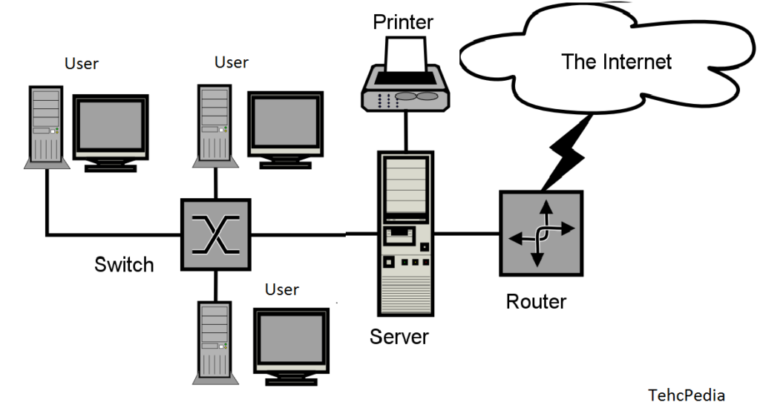
চিত্রটি লক্ষ করি

Slide 5
আজকের বিষয়
নেটওয়ার্কের ধারণা

Slide 6
শিখনফল
১. কম্পিউটার নেটওয়ার্ক সম্পর্কে বলতে পারবে।
নেটওয়ার্ক -সংশ্লিষ্ট বিভন্ন যন্ত্রপাতির ধারণা ব্যাখ্যা করতে পারবে।

Slide 7
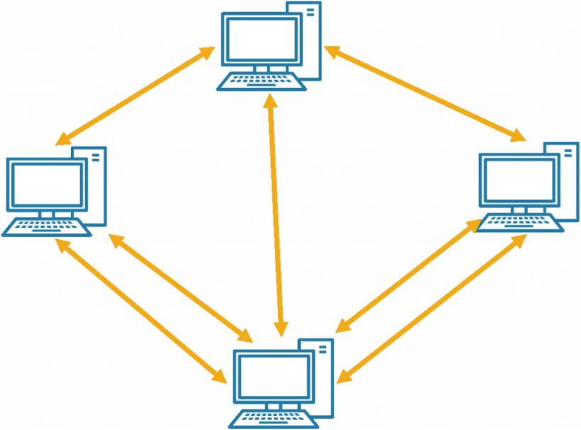
কম্পিউটার নেটওয়ার্ক
দুই বা ততোধিক কম্পিউটারকে যেগাযোগের কোনো মাধ্যম দিয়ে একসাথে জুড়ে দিলে যদি তারা নিজেদের ভেতর তথ্য কিংবা উপাত্ত আদান-প্রদান করতে পারে-তাহলে আমরা সেটাকে কম্পিউটার নেটওয়ার্ক বলতে পারি।

Slide 8
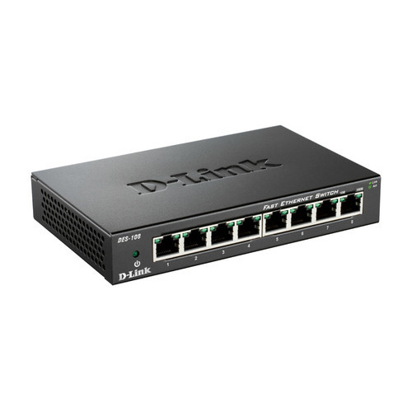
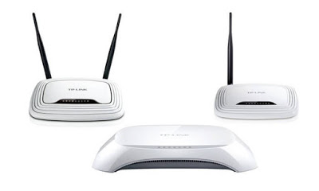
নেটওয়ার্কের সাথে সম্পর্কিত যন্ত্রপাতি
সুইচ
রাউটার
সার্ভার
কম্পিউটার/ক্লায়েন্ট
প্রিন্টার

Slide 9
রাউটার
রাউটার হল একটি নেটওয়ার্কিং ডিভাইস যা কম্পিউটার নেটওয়ার্কগুলির মধ্যে ডাটা আদান প্রদান করে। রাউটার বিভিন্ন নেটওয়ার্কের দুই বা তার অধিক ডাটা লাইনের সাথে যুক্ত থাকে। (রাউটারের কাজ নেটওয়ার্ক সুইচের বিপরীত, সুইচ বিভিন্ন ডাটা লাইনকে একটি নেটওয়ার্কের মাধ্যমে যুক্ত করে)।

Slide 10
সার্ভার
সা্র্ভার নাম শুনেই বুঝতে পারছ এটা serve করে। অর্থাৎ সার্ভার হচ্ছে শক্তিশালী কম্পিউটার যেটি নেটওয়ার্কের অন্য কম্পিউটারকে নানা রকম সেবা দিয়ে থাকে। একটি নেটওয়ার্কে কিন্তু একটি নয় অনেকগুলো সার্ভার থাকতে পারে।

Slide 11
কম্পিউটার/ক্লায়েন্ট
কম্পিউটার মানে গণনাযন্ত্র। এটা মূলত বার বার কাজ করার জন্য বা কাজের পুনরাবৃত্তির জন্য বেশি জনপ্রিয়। তাছাড়া, বর্তমান যুগে কম্পিউটার এর ব্যবহার বলে শেষ করা যাবে না। এটি ছোট শব্দ, তার ব্যবপকতা অনেক অনেক বেশি। একটি সিপিইউ, মনিটর, কী-বোর্ড, মাউস দিয়ে কম্পিউটার গঠিত। এটা এমনি এমনি পরিচালিত হয় না, তা পরিচালনার জন্য আপনাকে কিছু সফটওয়ার লাগে,যা আপনার প্রয়োজন মতে ইন্সটল করে নিতে হবে।

Slide 12
সুইচ
সুইচ এক ধরনের কানেকটিভিটি ডিভাইস, যা সিগনাল রিসিভ করার পর তা সরাসরি টার্গেট পোর্ট বা নোডসমুহে পৌছায়।

Slide 13
প্রিন্টার
প্রিন্টার হল একটি পেরিফেরাল যন্ত্র। যা মানুষের বোধগম্য গ্রাফ, ছবি, শব্দ, লেখা কাগজে (সাধারণত) ছাপায়। সবচেয়ে সাধারণ প্রিন্টার দুটি হল সাদা-কালো এবং রঙিন। সাদা কালো লেজার প্রিন্টারগুলো দিয়ে কাগজপত্রাদি, দলিলাদি প্রিন্ট করা হয়। আর রঙিন ইন্কজেট প্রিন্টার দিয়ে উচ্চ ও ছবির সমমানের ফলাফল পাওয়া যায়।

Slide 14
দলগত কাজ
তোমাদের স্কুলের কম্পিউটারগুলোকে নেটওয়ার্কিং-এর আওতায় আনার জন্য কী কী রিসোর্সের প্রয়োজন তার একটি তালিকা তৈরি কর।

Slide 15
বাড়ির কাজ
নেটওয়ার্কে-সংশ্লিষ্ট বিভিন্ন যন্ত্রপাতির কাজ ব্যাখ্যা কর।

Slide 16
ধন্যবাদ

